Slide 1




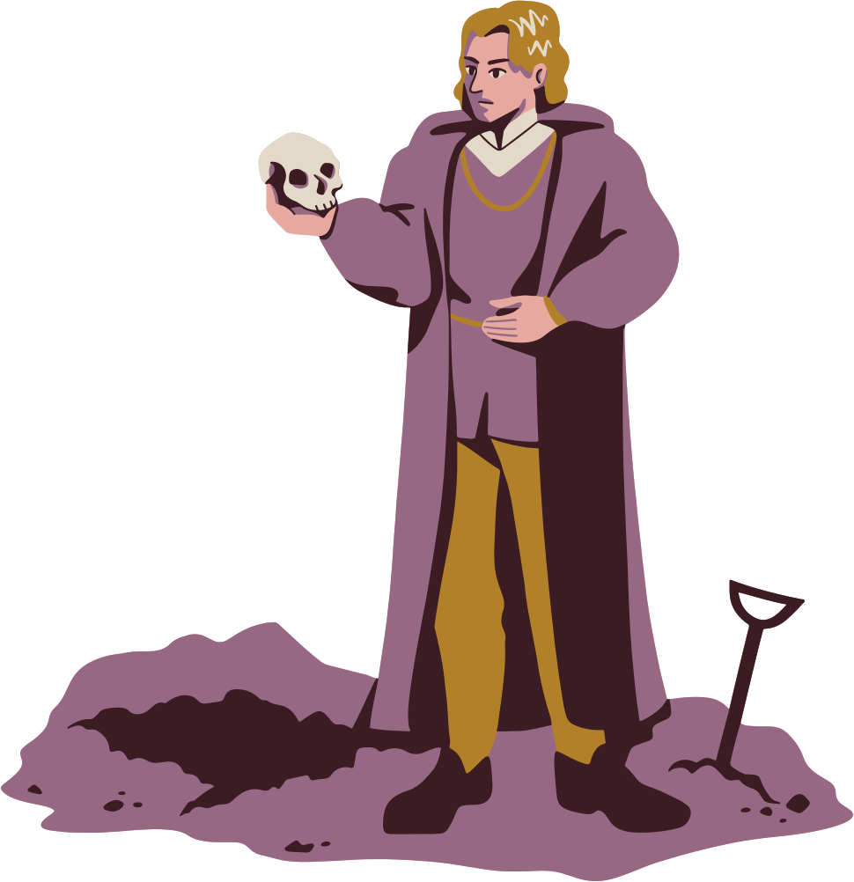
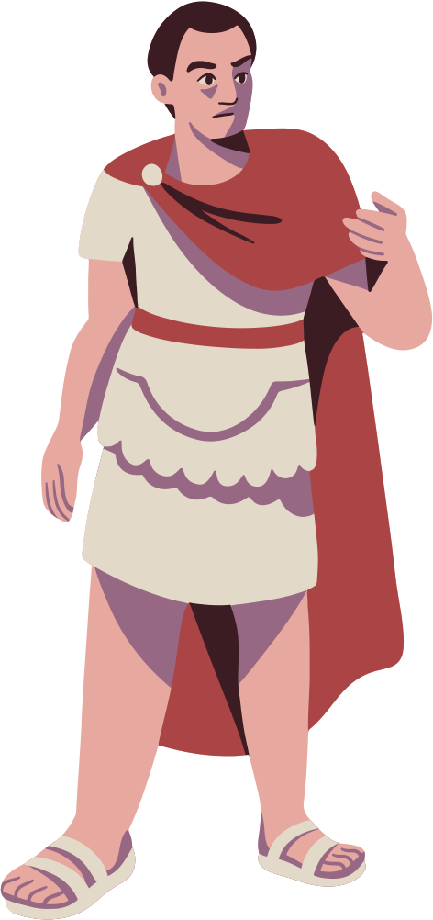
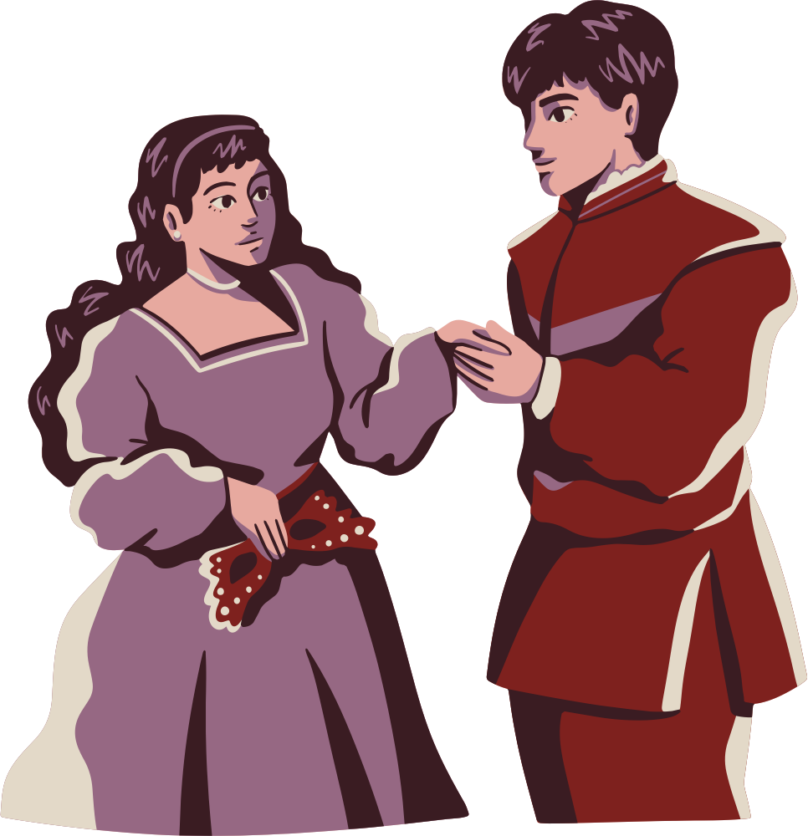
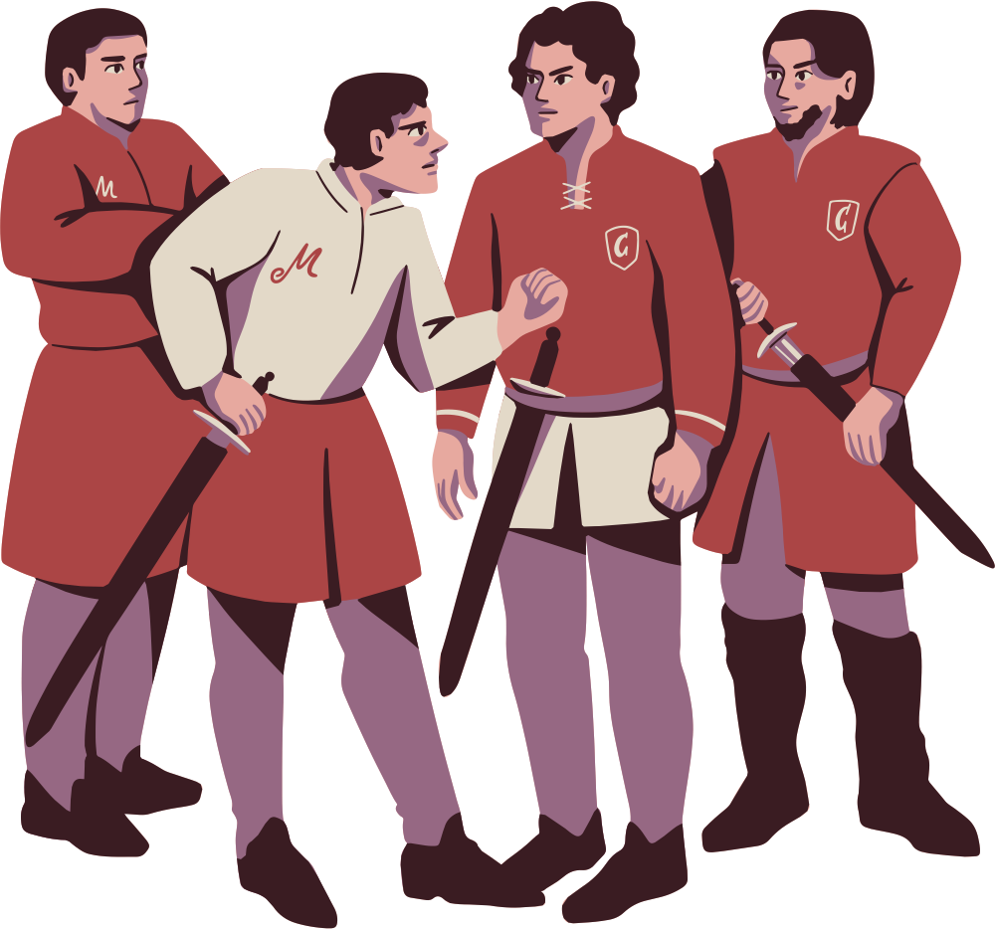
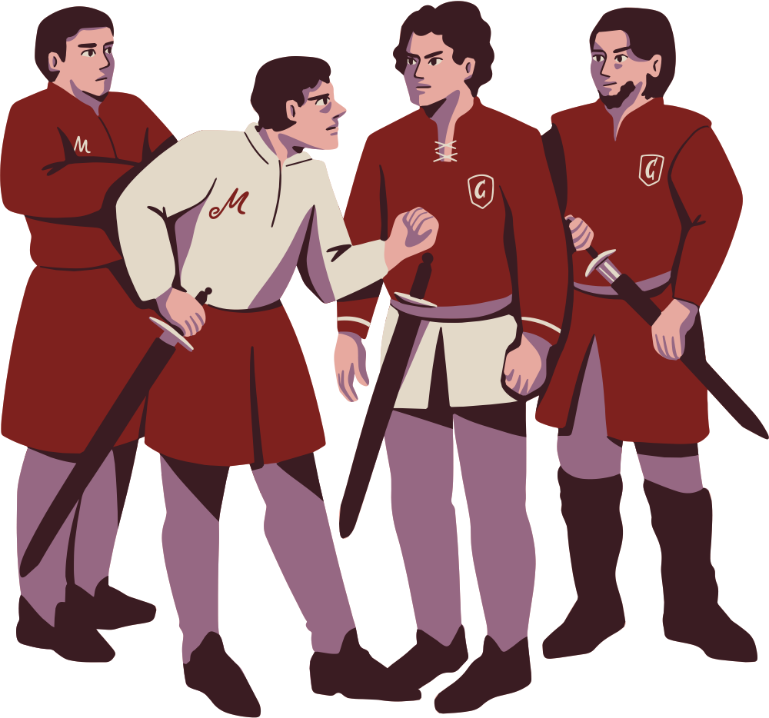
Bài 5. Tiếng cười của hài kịch
Tiết 44+45 – Văn bản 1:

Slide 2
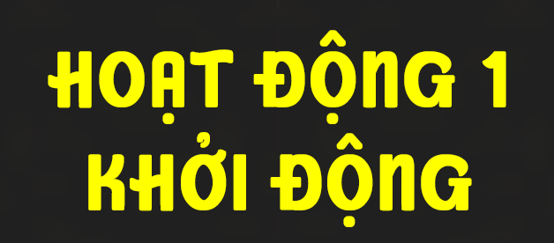
HOẠT ĐỘNG 1
KHỞI ĐỘNG

Slide 3
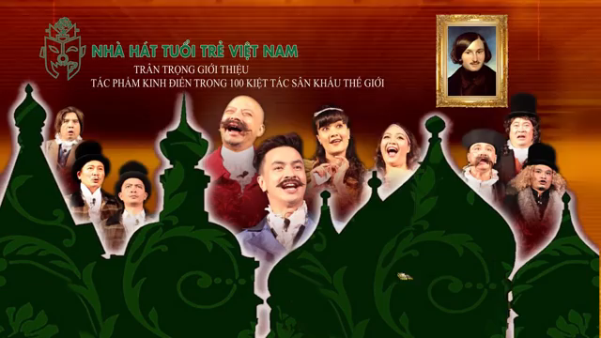

Các em hãy xem trích đoạn sân khấu sau và cho biết trích đoạn đó được chuyển thể từ tác phẩm nào? Do ai sáng tác? Thuộc thể loại gì?

Slide 4
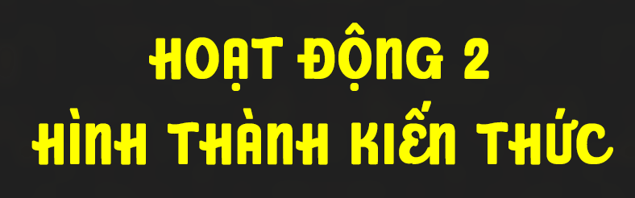
HOẠT ĐỘNG 2
HÌNH THÀNH KIẾN THỨC

Slide 5
A. Tri thức Ngữ văn

Slide 6
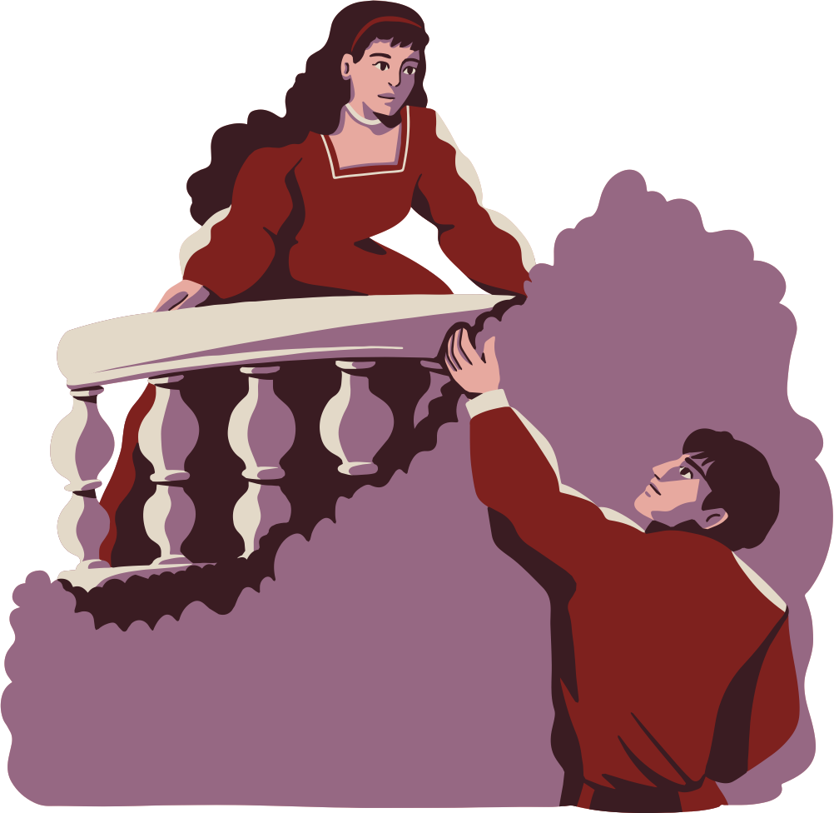
HÀI KỊCH
Khái niệm
Nhân vật
Tình huống kịch
Xung đột kịch
Hành động kịch
Kết cấu
Ngôn từ
Thủ pháp trào phúng

Slide 7
Các yếu tố của kịch | Hài kịch
Khái niệm | Là một thể loại kịch, dùng tiếng cười để chế giễu những thói tật, hiện tượng đáng phê phán (vụ lợi, kệch cỡm, cực đoan, lạc hậu, ảo tưởng,...) vốn đi chệch các chuẩn mực tốt đẹp của con người và cộng đồng.
Nhân vật kịch | Nhân vật tiêu biểu cho một thói tật đáng cười, đáng phê phán, hoặc nhân vật thường xuyên lầm lẫn, có cách ứng xử không phù hợp với thực tế.

Slide 8
Các yếu tố của kịch | Hài kịch
Tình huống kịch | Tình huống hài hước diễn ra trong cuộc sống sinh hoạt, thế sự với những toan tính đời thường, làm nổi bật những thói tật đáng cười; cũng có khi là tình huống hiểu lầm, trớ trêu, dở khóc, dở cười, song không bi đát và luôn được giải quyết tốt đẹp.
Xung đột kịch | Xung đột được xây dựng trên cơ sở mẫu thuẫn giữa những tham vọng, toan tính vật chất, mưu kế tầm thường, bất chấp đạo đức, lẽ phải với những chuẩn mục và tiến bộ xã hội.
Hành động kịch | Hành động bên ngoài, những toan tính, mưu mô của nhân vật đều bộc lộ hết ra lời, hướng tới tô đậm nét tính cách chủ đạo của nhân vật.

Slide 9
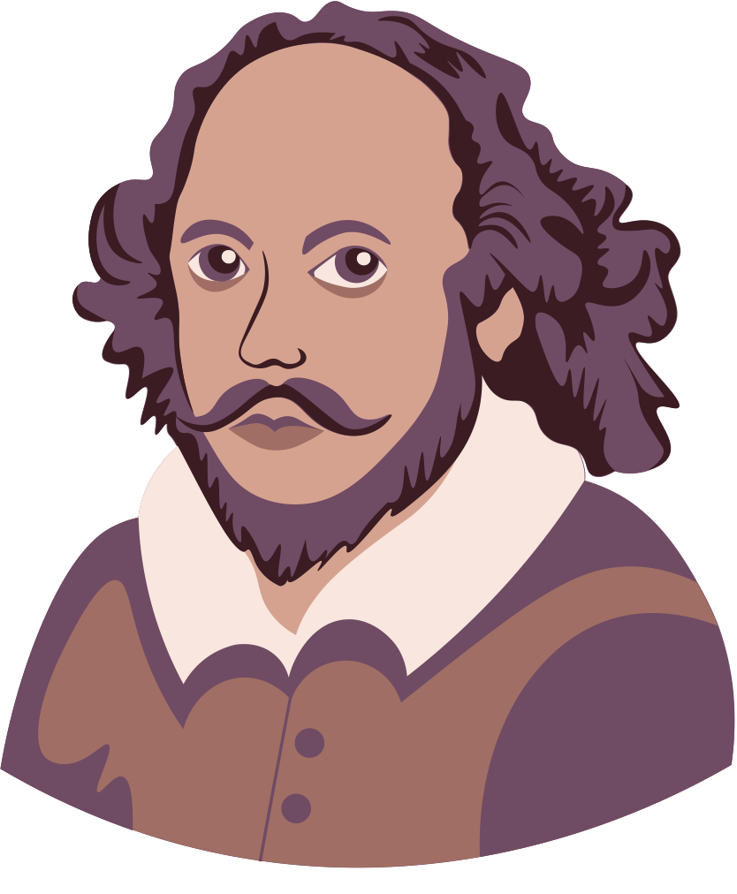
Các yếu tố của kịch | Hài kịch
Kết cấu | Kết cấu được tổ chức trên cơ sở một hành động kịch nhất quán: mở đầu - thắt nút - giải quyết xung đột.
Ngôn từ | Ngôn ngữ bao gồm đối thoại, độc thoại, chỉ dẫn sân khấu. Để tạo ra tiếng cười, tác giả sử dụng ngôn ngữ gắn với đời sống và các biện pháp như: chơi chữ, nói lái, nói quá, nói lỡ, cường điệu, tương phản,...
Thủ pháp trào phúng | Thủ pháp trào phúng thường được sử dụng, gồm: tạo tình huống hiểu lầm hài hước; phóng đại cửu chỉ, điệu bộ, thói tật; tạo tương phản gây cười, ...

Slide 10

I. TÌM HIỂU CHUNG
1. Tác giả

Slide 11
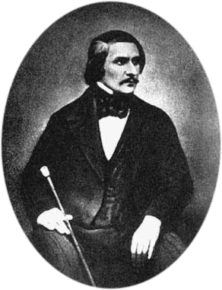
- Ni-cô-lai Gô-gôn (1809-1852) là nhà văn, nhà soạn kịch nổi tiếng của văn học Nga nửa đầu thế kỉ XIX.
- Tác phẩm hiện thực của Gô-gôn thể hiện cơn mê sảng của thực tại đương thời với những hình tượng con người bị đồ vật hóa, thảm hại, trống rỗng,...; giọng văn trào phúng thể hiện thái độ phủ nhận thực tại nhố nhăng đương thời và đau đáu niềm hi vọng vào một thực tại khác xứng đáng hơn với cuộc sống con người.
- Các tác phẩm tiêu biểu: Người tù binh Kavkaz (truyện ngắn); Nhật ký một người điên (truyện ngắn); Cái mũi (truyện ngắn); Quan thanh tra (hài kịch); Chiếc áo khoác (truyện ngắn); Những linh hồn chết (tiểu thuyết),...
Ni-cô-lai Gô-gôn (1809-1852)

Slide 12
2. Vở kịch Quan thanh tra
Phương diện tìm hiểu | Câu trả lời
Thời gian sáng tác vở kịch
Vị trí của vở kịch
Kết cấu của vở kịch
Xung đột kịch
Vị trí của đoạn trích “Nhân vật quan trọng”

Slide 13
01
Thời điểm sáng tác: Viết năm 1835 và xuất bản năm 1836, dựa trên cơ sở một giai thoại do Pu-skin gợi ý.
02
- Vị trí: Vở hài kịch là một đỉnh cao trong sự nghiệp sáng tác của Gô-gôn và ảnh hưởng lớn tới sự phát triển của sân khấu hài kịch.
03
Kết cấu: Gồm 5 hồi

Slide 14
Kết cấu: Gồm 5 hồi
Kết cấu hài kịch “Quan thanh tra”
Tiến trình vở kịch | Kết cấu/ Phần | Nội dung
Mở đầu | Hồi I | Thị trưởng thông báo về việc quan thanh tra có thể đã tới thị trấn và nỗi lo sợ của cả đám quan chức trước tin này.
Thắt nút | Hồi II | Đám quan chức nhận lầm Khơ-lét-xta-cốp là quan thanh tra.
Triển khai | Hồi III, IV | Khơ-lét-xta-cốp hồn nhiên nhập vai quan thanh tra; Khơ-lét-xta-cốp thoạt đầu còn sượng sùng vay tiền đám quan chức, tiến tới đòi hỏi, quát nạt để ăn hối lộ công khai cả của người bị hiếp đáp, tận dụng cơ hội để tán tỉnh cả vợ lẫn con gái thị trưởng, cầu hôn với con gái thị trưởng, rồi cao chạy xa bay.
Đỉnh điểm | Lớp 1- 7, hồi V | Thị trưởng vênh váo, ra oai với đám dưới quyền, say sưa trong ảo tưởng con gái mình sẽ kết hôn với “quan lớn” thanh tra.
Kết thúc | Lớp 8, hồi V | Chủ sự bưu vụ đọc trộm thư, phát hiện ra Khơ-lét-xta-cốp không phải là quan thanh tra, một viên hiến binh thình lình xuất hiện, tuyên bố: quan thanh tra đích thực vừa mới đến thành phố; cả bọn đờ ra như hoá đá.

Slide 15

Xung đột
Mâu thuẫn giữa những toan tính, ảo tưởng trong cuộc sống tệ hại, trống rỗng của các nhân vật với hoàn cảnh thực tế.

Slide 16
3. Đoạn trích
Nhân vật quan trọng
01
Trích từ lớp VI, hồi III của vở hài kịch “Quan thanh tra”.
02
Là một trong những lớp kịch đặc sắc nhất của vở kịch.

Slide 17
II. ĐỌC HIỂU VĂN BẢN
1. Tình huống và hành động kịch
Nhóm 1 Xác định bối cảnh cụ thể của lớp kịch.
Nhóm 2 Chỉ ra tình huống kịch.
Nhóm 3, 4 Phân tích đặc điểm của hành động kịch Nhân vật Khơ-lét-xta-cốp Quan chức địa phương: Tầng lớp trưởng giả (vợ và con gái thị trưởng)

Slide 18
1. Tình huống và hành động kịch
* Bối cảnh cụ thể của lớp kịch
Khơ-lét-xta-cốp – một anh thư ký quèn bị nhầm là quan thanh tra từ thủ đô – được đám quan chức tỉnh lẻ đón khỏi quán trọ, đưa đi thết đãi, rước về nhà thị trưởng và nhờ sự lầm tưởng ấy mà anh ta càng tha hồ khoác lác, phô trương như một nhân vật quyền thế thực sự.
Lớp kịch diễn ra tại phòng khách nhà thị trưởng.
Notes:
Khơ-lét-xta-cốp vốn là nhân viên thư kí quèn, từng sống chui lủi để trốn tiền trọ, rời khỏi thủ đô về tỉnh lẻ. Đám quan chức nhận nhầm Khơ-lét-xta-cốp là quan thanh tra, đưa anh ta rời khỏi quán trọ, tới thăm thú, tiệc tùng ở viện tế bần.
Sau đó, họ đưa anh ta chuyển tới ở tại nhà thị trưởng, anh ta tận hưởng mọi sự thết đãi, “khoe mẽ” với vợ và con gái thị trưởng, được đà khoác lác như thể mình thực sự là một nhân vật vô cùng quan trọng từ thủ đô tới.

Slide 19
* Tình huống trào phúng
Nhận nhầm quan thanh tra.

Slide 20
* Hành động kịch
- Nhân vật Khơ-lét-xta-cốp: Được nhận nhầm là quan thanh tra nên hắn công khai ăn hối lộ, công khai tán tỉnh vợ, con gái thị trưởng, hứa hôn với con gái thị trưởng.
01
- Quan chức địa phương: Nhận nhầm Khơ-lét-xta-cốp là quan thanh tra, cung phụng anh ta, lợi dụng cơ hội cầu thân, ra oai với kẻ dưới trong ảo vọng thay đổi danh vị.
02
- Tầng lớp trưởng giả (vợ và con gái thị trưởng): Nhận nhầm Khơ-lét-xta-cốp là nhân vật quyền thế, sang trọng; đong đưa cầu thân để làm sang.
03

Slide 21
=> Cách ứng xử, hành động của các nhân vật chuyển hoá dần từ chỗ ứng phó, che đậy thực chất sang trạng thái say sưa trong ảo vọng, để cuối cùng vỡ mộng trong nỗi lo sợ khi quan thanh tra thật xuất hiện.

Slide 22
2. Nhân vật hài kịch
* Nhân vật Khơ-lét-xta-cốp

Slide 23
Hoàn cảnh thực tế | Ảo tưởng về “cuộc sống thượng lưu” | Thái độ sống
Vốn là nhân viên thư kí quèn, “đoảng vị, không được việc gì” tại văn phòng của một vụ ở Pê-téc-bua. | - “Có lẽ bà tưởng tôi là một anh chàng thư kí nhì nhằng? Không, quan vụ trưởng là bạn thân với tôi đấy. Ngài vỗ vai tôi thế này, nói: “Người anh em, lại đằng nhà ăn với mình!”. Mỗi ngày tôi chỉ đến vụ có hai phút, đủ để ra lệnh làm như thế này, làm như thế kia! Ở đấy đã có một công chức... tất cả công văn cho tôi” - “Họ nói: “I-van A-lếch-xan-đrô-vích, xin mời ông ra điều khiển vụ ngay”, “Chỉ mai kia là tôi sẽ được thăng hàm đại thống”... | - Khinh bỉ thân phận thư kí quèn của chính mình như một con người nhỏ bé. - Thán phục những kẻ chỉ tay ra lệnh.

Slide 24
Hoàn cảnh thực tế | Ảo tưởng về “cuộc sống thượng lưu” | Thái độ sống
Từng phải rời khỏi thủ đô về tỉnh lẻ | - “Tôi quen sống trong cái xã hội thượng lưu […] vậy mà bỗng phải đi đường xa: nào hàng quán bẩn thỉu, nào dân đen ngu dốt tối tăm…”; - “Tất nhiên ai lại so sánh thôn quê với Pê-téc-bua! Chà, Pê-téc-bua! Thực đấy, đời sống ở thủ đô sao mà…”; | Khinh bỉ cuộc sống ở tỉnh lẻ, cuộc sống ở tầng lớp dưới của chính mình và cả “dân đen ngu dốt, tối tăm”.

Slide 25
Hoàn cảnh thực tế | Ảo tưởng về “cuộc sống thượng lưu” | Thái độ sống
Từng phải sống chui lủi để trốn tiền trọ. | “Bao giờ tôi cũng cố tìm cách lẩn tránh cho không ai biết mình. Nhưng không tài nào lẩn tránh được chứ lị, không biết làm cách nào!… Tôi vừa có mặt ở đâu, đã thấy có người nói: “Kìa ông I-van A-lếch-xan-đrô-vích đi kia kìa”. Có lần họ lại tưởng tôi là tổng tư lệnh. Thế là bọn lính từ trong bốt vội vàng nhảy xổ ra, bồng súng chào. Sau đó viên sĩ quan vốn biết tôi lắm, nói với tôi rằng: “Kìa, người anh em, thế mà bọn mình cứ tưởng lầm đằng ấy là tổng tư lệnh” | Khao khát trở thành người có địa vị, ai cũng biết đến.

Slide 26
Hoàn cảnh thực tế | Ảo tưởng về “cuộc sống thượng lưu” | Thái độ sống
Từng lê la với đám “đào hát” và từng xem “ca kịch vui” bình dân | “Tôi quen nhiều đáo hát lắm. Vì tôi cũng đi xem nhiều vở ca kịch vui... Tôi thường gặp các nhà văn. Tôi là bạn cánh hẩu của Pu-skin. Nhiều lần tôi bảo hắn là: “Thế nào người anh em Pu-skin?”. Hắn ta trả lời: “Bình thường, người anh em ạ, vẫn như mọi khi thôi”... Hắn là con người độc đáo”. | Khao khát được bằng vai phải lứa với nhà văn nổi tiếng.

Slide 27
Hoàn cảnh thực tế | Ảo tưởng về “cuộc sống thượng lưu” | Thái độ sống
Là nhân viên thư kí quèn, bị sai làm chân chạy việc, đưa thư, báo nên có biết bập bõm vài tên bài báo, nhà văn, lẫn lộn các tác phẩm thuộc thể loại khác nhau với tên tờ báo tạp chí. | - “Tôi cũng có đăng trên tạp chí nhiều bài... tất cả đều do tôi viết.” - “Tôi chữa thơ cho tất cả bọn họ. Thằng Xmiếc-đin phải tặng tôi bốn chục nghìn rúp để tôi làm việc ấy cho nó đấy”, “Thú thật là tôi sống bằng nghề văn đấy.” - Không biết làm cách nào, họ phải cầy cục tìm đến tôi. Thế là lập tức ngoài phố nhan nhản những phái viên được cử đến chỗ tôi, hết phái viên, phái viên lại phái viên,.. các ông tưởng tượng xem, có đến ba vạn năm nghìn phái viên...” | - Khinh bỉ thân phận bị sai phái, phải cầu cạnh của mình. - Khao khát trở thành người nổi tiếng được cầu cạnh. - Mong ước kiếm được nhiều tiền một cách dễ dàng.

Slide 28
Hoàn cảnh thực tế | Ảo tưởng về “cuộc sống thượng lưu” | Thái độ sống
Là kẻ bài bạc cháy túi; từng trọ ở phòng xép tồi tàn | - “Tôi có cái nhà đẹp nhất ở Pê-téc-bua… Tôi cũng hay mở những cuộc khiêu vũ gia đình lắm”. - “Này nhé, thí dụ, trên bàn, tôi cho bày một quả dưa hấu...Chơi có thể nói là mệt lử đi như sắp chết mới thôi”. - “Mỗi khi ngủ dậy, ai mà ghé nhìn chỗ hành lang nhà tôi thì sẽ thấy lạ lắm. Bá tước, hoàng thân lúc nhúc xô đẩy nhau, nói lào xào như ong ấy, chỉ nghe thấy tiếng giè... giè... giè... Đôi khi có cả quan thượng thư...” | - Khinh bỉ thân phận chính mình phải sống chui lủi, luôn bị truy đuổi, siết nợ. - Khát khao có cơ ngơi hoành tráng, có kẻ hầu người hạ, có nhiều người cầu cạnh. - Mong muốn được tiệc tùng, ăn chơi sang trọng, đánh bài đánh bạc công khai cùng những nhân vật tai to mặt lớn.

Slide 29
=> Nhận xét
- Khơ-lét-xta-cốp là nhân vật đáng cười vì hắn khinh bỉ thân phận hèn mọn của mình trong thực tế và ảo tưởng về cuộc sống ăn chơi của những người có địa vị trong xã hội thượng lưu.
- Khơ-lét-xta-cốp là nhân vật điển hình cho thói khoác lác, ảo tưởng khi phải sống cuộc sống tệ hại, trống rỗng. Qua nhân vật, Gô-gôn phản ánh “thói Khơ-lét-xta-cốp” đã và đang tồn tại trong xã hội Nga lúc bấy giờ.

Slide 30
* Tầng lớp quan chức
Nhân vật | Thực chất | Thái độ trước sự khoác lác của Khơ-lét-xta-cốp
Thị trưởng | Công khai hà hiếp dân chúng, nhận hối lộ. | Che chắn, cung phụng, sợ hãi, dò xét quan thanh tra: “- Dạ theo ngạch, bậc, chúng tôi phải đứng ạ”, “khúm núm”, “run cầm cập vì hoảng sợ”, “lại gần, toàn thân run cầm cập, cố gắng lắp bắp: - Hừ... hừ... qua... qua... qua... qua...”
Viên kiểm học Lu-ca Lu-kích | Bê trễ công việc, coi giáo dục là “nghề chết tiệt”. | Khúm núm, sợ hãi quan thanh tra: “- Ông cứ mặc chúng tôi, xin đừng bận tâm ạ”, “khúm núm”, “run cầm cập vì hoảng sợ”...
Trưởng viện tế bần Ác-tê-mi Phi-líp-pô-vích | Bỏ mặc người bệnh “tự ốm, tự khỏi”, chỉ lo do thám mọi chuyện để viết thư tố cáo. | Cung phụng, sợ hãi, dò xét mọi việc: “- Chúng tôi đứng cũng được ạ”, “khúm núm”, “run cầm cập vì hoảng sợ”...
Nhận xét chung | “Đốt đuốc giữa ban ngày cũng không thấy có việc gì trong thị trấn có thể coi là tử tế” | Thái độ nịnh nọt, luồn cúi với cấp trên. Thái độ đó bắt nguồn từ những thói tật cố hữu của họ và nỗi sợ bị vạch tội.

Slide 31

* Tầng lớp trưởng giả (vợ và con gái thị trưởng)
Thực chất
An-na An-đrê-ép-na và Ma-ri-a An-tô-nốp-na, vợ và con gái thị trưởng, vốn là những kẻ đầu óc rỗng tuếch, đài các rởm, đòi học làm sang, muốn được kết thân với người quyền thế trong giới thượng lưu ở thủ đô.

Slide 32
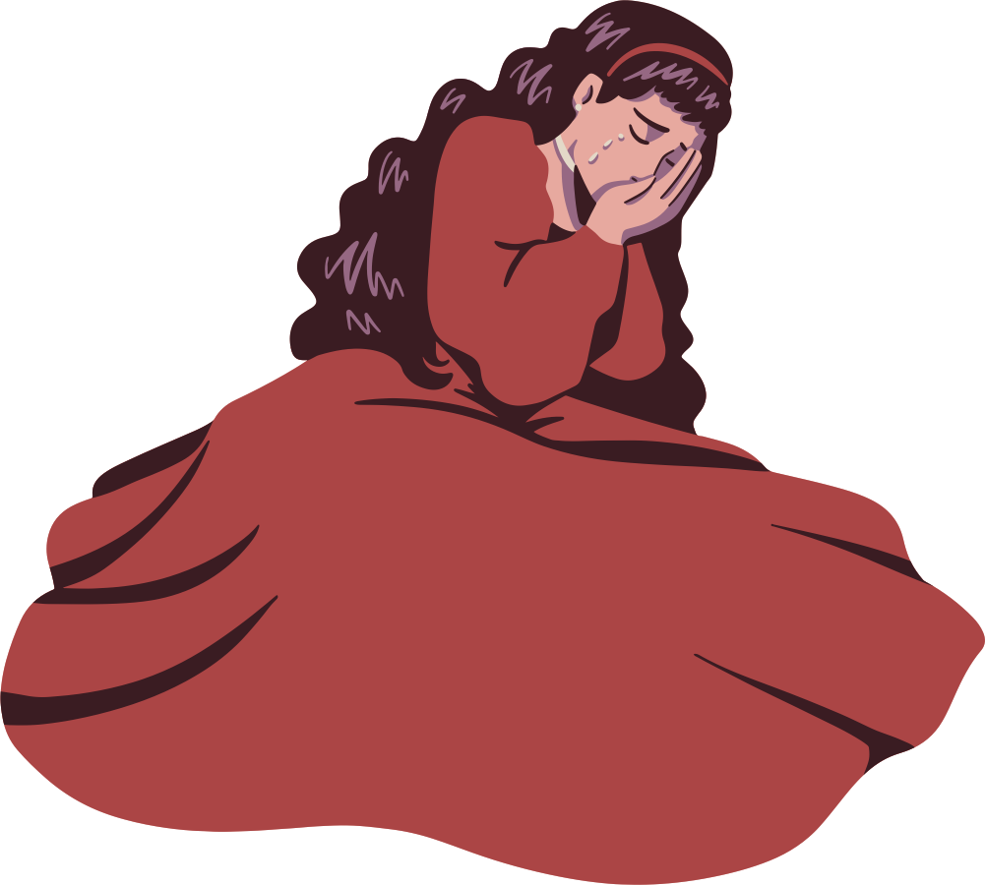
Thái độ trước sự khoác lác của Khơ-lét-xta-cốp
Lời thoại: “Dạ, chúng tôi còn vui mừng hơn khi được gặp một người như tôn ông...”, “Đâu phải thế! Ông nói như thế thực là quá khen chúng tôi. Xin rước ông ngồi ạ!”, “Ông cứ nói quá! Ông làm vinh dự cho tôi nhiều lắm, tôi thật không xứng chút nào”...
Vai trò của nhân vật:
Những nhân vật phụ hoạ gây cười,
Nguồn cảm hứng cho Khơ-lét-xta-cốp khoe mẽ, khoác lác,
Tạo điều kiên cho các tình tiết kịch nảy sinh (tiền đề cho việc Khơ-lét-xta-cốp tán tỉnh cả hai trong hồi kịch sau).

Slide 33
=> Nhận xét về nhân vật hài kịch trong Nhân vật quan trọng: nhân vật thường xuyên nhầm lẫn, có cách ứng xử không phù hợp với hoàn cảnh thực tế, có tính cách nhất quán, được xây dựng theo lối cường điệu, tô đậm nét đáng cười, chứ không được khai thác qua toàn bộ tiểu sử.

Slide 34
3. Nghệ thuật hài kịch
- Tạo tình huống hiểu lầm (nhận lầm Khơ-lét-xta-cốp là quan thanh tra, là “cụ lớn”, nhà văn).

Slide 35
- Phóng đại cử chỉ, điệu bộ, thói tật
+ Phóng đại cử chỉ, điệu bộ xã giao: Điệu bộ giả tạo của Khơ-lét-xta-cốp: “Được đứng bên cạnh bà đã là hạnh phúc lắm rồi; nhưng nếu bà muốn thì tôi xin phép bà được ngồi ạ. Được ngồi gần bà là tôi sướng quá đấy ạ.”
+ Thể hiện nỗi khiếp sợ thái quá: Nỗi khiếp sợ của thị trưởng và mọi người được miêu tả qua chỉ dẫn sân khấu (khúm núm đứng cả dậy, run cầm cập vì hoảng sợ, toàn thân run cầm cập, cố gắng lắp bắp), qua lời nói đứt quãng, không ra hơi của thị trưởng (Hừ... hừ... qua... qua... qua...)
+ Phóng đại cơn cao hứng khoác lác của Khơ-lét-xta-cốp: “Thú thật là tôi sống bằng nghề văn đấy. Tôi có cái nhà đẹp nhất Pê-téc-bua...”, “trên bàn, tôi cho bày một quả dưa hấu đáng giá bảy trăm rúp. Xúp nấu xong để nguyên trong xoong từ thàng Pa-ri nước Pháp được chở thẳng sang bằng tàu thủy, khi mở nắp xoong ra, hơi bốc lên nghi ngút chưa từng có ở trên đời này”,

Slide 36
- Tạo tương phản gây cười được thể hiện qua lời khoác lác về cuộc sống thượng lưu cùng vị thế quan trọng của Khơ-lét-xta-cốp tương phản gay gắt với thân phận thực tế của nhân vật

Slide 37
- Ngôn từ tăng cường tính trào phúng
+ Biện pháp cường điệu, nói quá
+ Nói bóng gió
+ Đối thoại của các nhân vật đưa đẩy tạo điều kiện cho Khơ-lét-xta-cốp càng nói càng hăng; đối thoại giữa mẹ và con chan chát, “ăn miếng trả miếng” tố cáo lẫn nha

Slide 38
IV. Tổng kết
Nêu nội dung chính của đoạn trích. Theo em, “thói Khơ-lét-xta-cốp” bắt nguồn từ đâu và có thể gây hậu quả gì?
Những yếu tố nào về nghệ thuật đã tạo nên sức hấp dẫn của văn bản?

Slide 39
1. Nội dung
- Châm biếm, phê phán những thói hư tật xấu (thói khoác lác, ảo tưởng - “thói Khơ-lét-xta-cốp”; thói nịnh nọt, luồn cúi với cấp trên), những góc khuất của xã hội.
- Vạch trần bản chất của bộ máy quan chức cồng kềnh, mục nát dưới chế độ Nga hoàng.

Slide 40
2. Nghệ thuật
- Tình huống kịch độc đáo
- Nhân vật hài kịch đặc sắc
- Hành động hài kịch ấn tượng: Lời thoại, cử chỉ, điệu bộ, hành vi...
- Lời chỉ dẫn sân khấu giúp cho người đọc hình dung hành động, cử chỉ, thái độ, cảm xúc…. của các nhân vật trong hài kịch. Từ đó thể hiện tính cách của các nhân vật trong hài kịch.

Slide 41
V. Cách đọc hiểu một văn bản thuộc thể loại hài kịch
- Đọc kĩ văn bản.
- Phân tích kết cấu và tình huống kịch.
- Phân tích nhân vật.
- Phân tích hành động và xung đột kịch.
- Nhận xét về thủ pháp trào phúng và ngôn từ.
- Đánh giá giá trị của văn bản.

Slide 42
HOẠT ĐỘNG 3
LUYỆN TẬP

Slide 43
Nhiệm vụ
Viết đoạn văn (khoảng 200 chữ) nêu suy nghĩ của em về cách khắc phục “thói Khơ-lét-xta-cốp”.

Slide 44
Rubric đánh giá đoạn văn

Slide 45
Tiêu chí | Mô tả tiêu chí | Điểm
Hình thức | - Đảm bảo hình thức và dung lượng của đoạn văn (khoảng 200 chữ) | 0,5
Nội dung | Suy nghĩ về cách khắc phục “thói Khơ-lét-xta-cốp”.
 | Giới thiệu vấn đề | 1
 | - Giải thích “thói Khơ-lét-xta-cốp” (là gì? bắt nguồn từ đâu? Hậu quả?) - Giải pháp khắc phục “thói Khơ-lét-xta-cốp”: + Bản thân mỗi người cần: Nâng cao nhận thức và hiểu rõ tác hại của việc nói dối, nhận ra ảnh hưởng tiêu cực của thói quen này đối với uy tín và hình ảnh của bản thân; rèn luyện tính trung thực, tự tin vào giá trị thực của bản thân. + Gia đình: Giáo dục con cái về tầm quan trọng của sự trung thực, tạo ra môi trường thoải mái để con có thể chia sẻ và biểu lộ bản thân một cách chân thành; khuyến khích sự phát triển tính cách. + Xã hội: Xây dựng một môi trường đề cao sự trung thực và liêm khiết, khuyến khích mọi người sống một cuộc sống đúngđắn và chân thành; khích lệ hành động tích cực, phê phán và lên án những hành vi dối trá và không chân thành... - Khái quát lại vấn đề: Khắc phục thói quen dối trá là một hành trình dài, đòi hỏi sự chung tay từ tất cả mọi người. Hãy cùng nhau xây dựng một xã hội - nơi sự trung thực được đề cao, nơi mỗi người tin tưởng vào giá trị bản thân và tôn trọng những lời nói chân thành. | 7
Chính tả, ngữ pháp | Đảm bảo chuẩn chính tả, ngữ pháp tiếng Việt. | 0,5
Sáng tạo | Thể hiện suy nghĩ sâu sắc về vấn đề; có cách diễn đạt mới mẻ, phối hợp các phương thức biểu đạt,... | 1,0

Slide 46
ĐOẠN VĂN THAM KHẢO
Đoạn trích “Nhân vật quan trọng” là một trong những lớp kịch đặc sắc nhất của vở hài kịch “Quan thanh tra” (Gô-gôn). Đoạn trích đề cập đến “thói Khơ-lét-xta-cốp” đã và đang gây hậu quả nghiêm trọng trong xã hội Nga cũng như toàn thế giới. Vậy cần phải làm gì để khắc phục thói xấu đó? “Thói Khơ-lét-xta-cốp” là thói khoác lác, ảo tưởng – bắt nguồn từ mặc cảm về thân phận nhỏ mọn của chính nhân vật trong thực tế. Thói tật này không hướng con người tới hành động khắc phục khiếm khuyết, vươn lên trong cuộc sống mà chỉ tạo ra cảm giác tự mãn, say sưa với những lời tâng bốc, làm cho cuộc sống không thể thay đổi; tệ hơn nữa, khi ảo tưởng tan vỡ, thói tật này có thể huỷ hoại nhân cách và cuộc sống con người. Để khắc phục thói xấu ấy, bản thân mỗi người cần phải nâng cao nhận thức và hiểu rõ tác hại của việc nói dối, nhận ra ảnh hưởng tiêu cực của thói quen này đối với uy tín và hình ảnh của bản thân; rèn luyện tính trung thực, tự tin vào giá trị thực của bản thân. Đồng thời, gia đình cần phải giáo dục con cái về tầm quan trọng của sự trung thực, tạo ra môi trường thoải mái để con có thể chia sẻ và biểu lộ bản thân một cách chân thành; khuyến khích sự phát triển tính cách trung thực. Hơn nữa, xã hội cần phải xây dựng một môi trường đề cao sự trung thực và liêm khiết, khuyến khích mọi người sống một cuộc sống đúngđắn và chân thành; khích lệ hành động tích cực, phê phán và lên án những hành vi dối trá và không chân thành... Khắc phục thói quen dối trá là một hành trình dài, đòi hỏi sự chung tay từ tất cả mọi người. Hãy cùng nhau xây dựng một xã hội - nơi sự trung thực được đề cao, nơi mỗi người tin tưởng vào giá trị bản thân và tôn trọng những lời nói chân thành.

Slide 47
HOẠT ĐỘNG
VẬN DỤNG

Slide 48
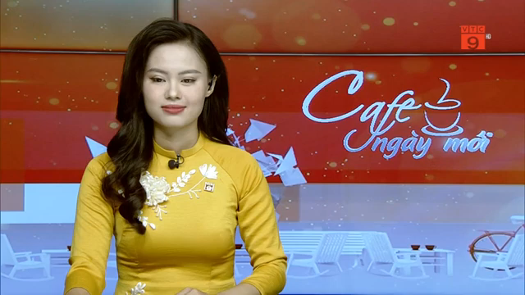
- Xem đoạn video về một phần nội dung trong vở kịch Quan thanh tra
- Chọn một đoạn văn ngắn trong trích đoạn Quan thanh tra, nhập vai diễn lại đoạn văn đó (có thể viết lại kịch bản nếu cần)

Slide 49
HƯỚNG DẪN HỌC Ở NHÀ
- Vẽ sơ đồ tư duy về các đơn vị kiến thức của bài học.
- Tìm đọc thêm các vở hài kịch.
- Chuẩn bị bài: Văn bản 2. Giấu của, Lộng Chương

Slide 50
Thank You!

